Slide 1

“喵咪美食坊”
学期总阶段评审报告
2023.9.21-2024.1.4
汇报人：胡丰麒
制作人：江锦文 胡丰麒
小组成员：胡丰麒 江锦文 叶雨清 蓝鲁晟 朱耀杰
汇报时间：2024.01.01

Slide 2

开发完成情况
需求规格文档说明书
测试用例设计与清单
源代码成果概览
安装部署文档
自动化执行演示视频
目
录
contents

Slide 3
未完成工作及完成率
小组成员分工列表
源代码提交管理呈现
目
录
contents

Slide 4

01
开发完成情况

Slide 5
001
需求规格说明书

Slide 6
需求规格说明书
升级后目的：提升用户体验、优化操作流程、增加功能以支持商家发展。
升级后范围：界面友好性、系统响应性、平安安全性。
需求范围
升级增强：引入高级搜索
多商品管理、细化交易流程。
需求目标
基线目的：确立平台基本功能，满足买卖家基本教义需求。
基线范围：账号、基本商品操作、订单处理。
需求背景

Slide 7
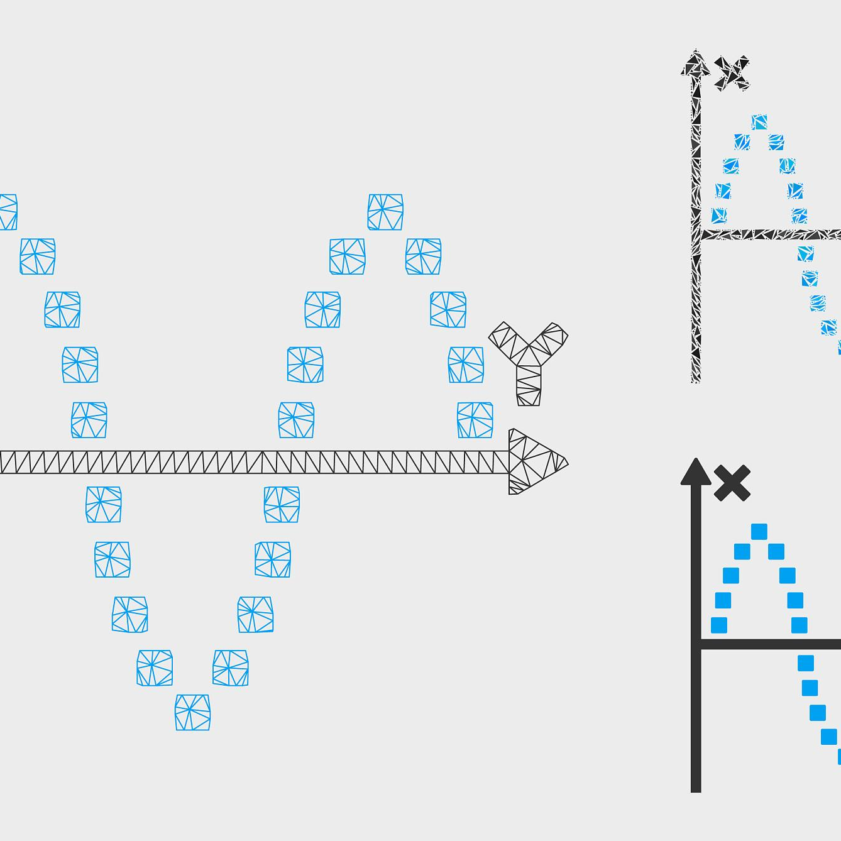
升级需求规格说明书——买家角色和主要功能
1
买家登录
买家可以填写用户名、密码、电话注册或登录。
交易历史查询
2
买家可以查询自己的交易历史，了解自己的交易历史信息情况。
商品搜索
3
买家可以通过浏览和搜索两种方式获取商品信息

Slide 8
需求规格说明书——买家角色和主要功能
1
“游客”状态
买家可以通过“游客”状态直接浏览商品大致信息，用户名、密码、电话、默认交易地点等用户信息允许稍后填写。
浏览商品
2
买家可以浏览猫粮商品信息，包括商品名称、描述、图片、库存和价格。
商品购买
3
买家可以点击购买按钮，填写购买意向信息，包括姓名、电话、交易地址、备注等信息，向卖家发起交易请求。

Slide 9
需求规格说明书——卖家角色和主要功能
1
上货商品
卖家可以提交发布猫粮信息，包括商品名称、商品图片、商品价格、商品描述，上架到系统首页。
商品下架
2
卖家可以下架自己不想要再出售的商品。
意向操作
3
卖家可以查询意向购买人信息，如交易意向信息和填写的信息。同时，卖家可以同意和拒绝某一次交易请求。

Slide 10
升级需求规格说明书——卖家角色和主要功能
1
商品操作优化
卖家可以同时发布多个商品。商品图片可以多张。
交易历史查询
2
卖家可以在后台查看所有买家的交易历史情况。
商品类别属性
3
卖家发布的猫粮信息中，包括商品类别，可用于后续的多商品情况，可以管理猫粮类别，包括新增、删除、修改所属类别。支持商品类别管理。类别的管理不影响已发布商品的类别信息。

Slide 11
业务功能需求——买家部分
账号注册
账号登录
- 注册：填写用户名、密码、电话、默认交易地点，注册后自动登录并进入猫粮浏览页面。
- 登录：输入用户名和密码后进入猫粮浏览页面。
- 退出登录：点击退出登录按钮退出登录并返回登录界面。
账号修改
- 修改账号信息：登录后可以通过填写旧密码和新账号信息进行账号修改。

Slide 12
业务功能需求——买家部分
商品浏览与购买
交易历史查看
- 登录后可以查看所有猫粮商品信息，包括商品名称、商品描述、图片、库存和价格。
- 可以查看单件猫粮的详细信息。
- 在查看相关猫粮信息后，有意向购买，可以点击购买按钮，填写姓名，电话，交易地址，购买数量，备注等信息。
可以查看所有本人提交的交易意向信息和交易结果。
商品搜索
- 登录后可以查看所有猫粮商品信息，包括商品名称、商品描述、图片、库存和价格。
- 可以进入搜索栏进行搜索想要的购买的猫粮。

Slide 13
业务功能需求——买家部分
商品浏览与购买
交易历史查看
- 登录后可以查看所有猫粮商品信息，包括商品名称、商品描述、图片、库存和价格。
- 可以查看单件猫粮的详细信息。
- 在查看相关猫粮信息后，有意向购买，可以点击购买按钮，填写姓名，电话，交易地址，购买数量，备注等信息。
可以查看所有本人提交的交易意向信息和交易结果。
商品搜索
- 登录后可以查看所有猫粮商品信息，包括商品名称、商品描述、图片、库存和价格。
- 可以进入搜索栏进行搜索想要的购买的猫粮。

Slide 14
业务功能需求——卖家部分
账号管理
商品操作
- 登录账号：填入正确的用户和密码登录账号。
- 修改密码：输入正确的原密码和符合规范的新密码和确认密码即可修改账号密码。
- 退出登录：点击退出登录按钮退出登录并返回登录界面。
- 发布猫粮：提交猫粮信息上架一个猫粮商品到系统首页。
- 冻结和解冻猫粮：可以冻结或解冻正在销售的猫粮商品。- 查看历史猫粮：可以查看历史上架猫粮商品。
- 下架猫粮：可以使某个猫粮停止销售。
商品类别与搜索
- 新增或删除猫粮类别：可以在后台对猫粮的类别进行添加、修改和删除。
- 修改猫粮所属类别：可以在后台修改某一猫粮所属类别。
- 修改库存：可以修改猫粮库存。

Slide 15
业务功能需求——卖家部分
交易管理
买家信息查询
- 查看意向购买买家信息：可以在购买意向的页面里查看买家希望购买的猫粮商品信息以及买家所填写的信息。
- 同意或拒绝交易意向：可以在购买意向页面处理交易请求。
- 交易完成或失败：在完成线下交易后可以点击完成该交易意向，影响猫粮库存。若此时猫粮库存归零，猫粮下架。
- 查询买家填写信息：可以在后台查看所有买家注册时所填写的信息。
- 查询买家交易记录：可以在后台查看所有买家的交易历史。
发布多个商品
- 卖家登录后可同时发布多个商品

Slide 16
002
测试用例设计与清单

Slide 17
用例覆盖率
需求覆盖率
确保测试用例覆盖了所有基线需求，没有遗漏任何功能或场景。
异常覆盖率
测试用例应覆盖正常和异常情况，包括边界条件、错误处理和安全考虑。
性能覆盖率
测试用例应考虑性能需求，包括响应时间、吞吐量、资源利用率等。

Slide 18
用例设计原则
01
02
明确性
完整性
测试用例应明确描述测试目标、输入、输出和测试步骤。
测试用例应覆盖所有相关功能和场景，避免遗漏。
可重复性
可维护性
测试用例应具有可重复性，以便进行回归测试和持续集成。
测试用例应易于理解和维护，方便后续修改和扩展。
03
04

Slide 19
用例执行计划
执行人员
执行环境
确定测试用例的执行人员，包括测试人员、开发人员等。
准备测试所需的软硬件环境，包括测试工具、测试数据等。
执行时间
执行流程
制定测试用例的执行时间表，确保按时完成测试任务。
明确测试用例的执行流程，包括测试准备、执行、结果记录和缺陷跟踪等步骤。

Slide 20
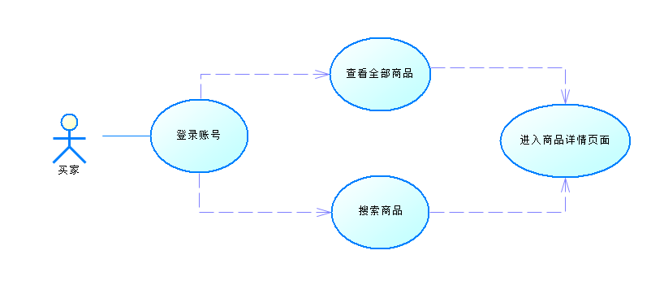
测试用例设计与清单——买家部分展示
描述项 | 说明
用例名称 | 买家浏览商品
标识符
用例描述 | 买家在“喵咪美食坊”网站的首页浏览商品，点击商品后跳转页面查看该商品的商品详情。
参与者 | 买家、系统
优先级 | 高
前置条件 | 买家登录进入“喵咪美食坊”网站
后置条件 | 无
基本操作流程 | 买家进入“喵咪美食坊”网站 系统显示商品的图片、名称、价格 买家点击商品 系统显示商品详情页面：商品名称，商品描述，商品图片和商品价格 买家需要点击后方可查看商品的详细信息
可选操作流程 | 3.1.买家选择商品分类
字段列表
非功能需求 | 系统响应时间不能超过60秒
业务规则 | 无
设计约束 | 无

Slide 21
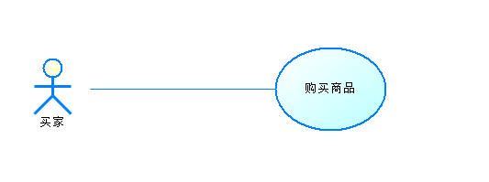
测试用例设计与清单——买家部分展示
描述项 | 说明
用例名称 | 买家购买商品
标识符
用例描述 | 买家选择“喵咪美食坊”网站的商品进行购买
参与者 | 买家、系统
优先级 | 高
前置条件 | 商品已上架 商品还有库存 买家已登录
后置条件 | 确认购买后信息同步至卖家
基本操作流程 | 进入“喵咪美食坊”网站 买家浏览商品后选择一个商品 买家点击购买 买家输入相关信息并提交 线下交易
可选操作流程
字段列表
非功能需求 | 系统响应时间不能超过60秒
业务规则 | 无
设计约束 | 无

Slide 22
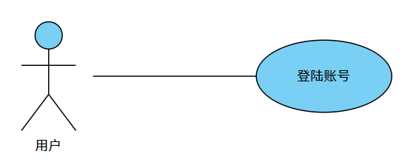
测试用例设计与清单——买家部分展示
描述项 | 说明
用例名称 | 用户登录账号
标识符
用例描述 | 用户（买家、卖家）登录账号
参与者 | 用户、系统
优先级 | 高
前置条件 | 用户未登录
后置条件 | 显示“喵咪美食坊”购物网站首页
基本操作流程 | 用户打开“喵咪美食坊”系统 用户填入正确的用户名和密码 用户点击登录 系统反馈给用户是否登陆成功
可选操作流程
字段列表
非功能需求 | 系统响应时间不能超过60秒
业务规则 | 无
设计约束 | 无

Slide 23
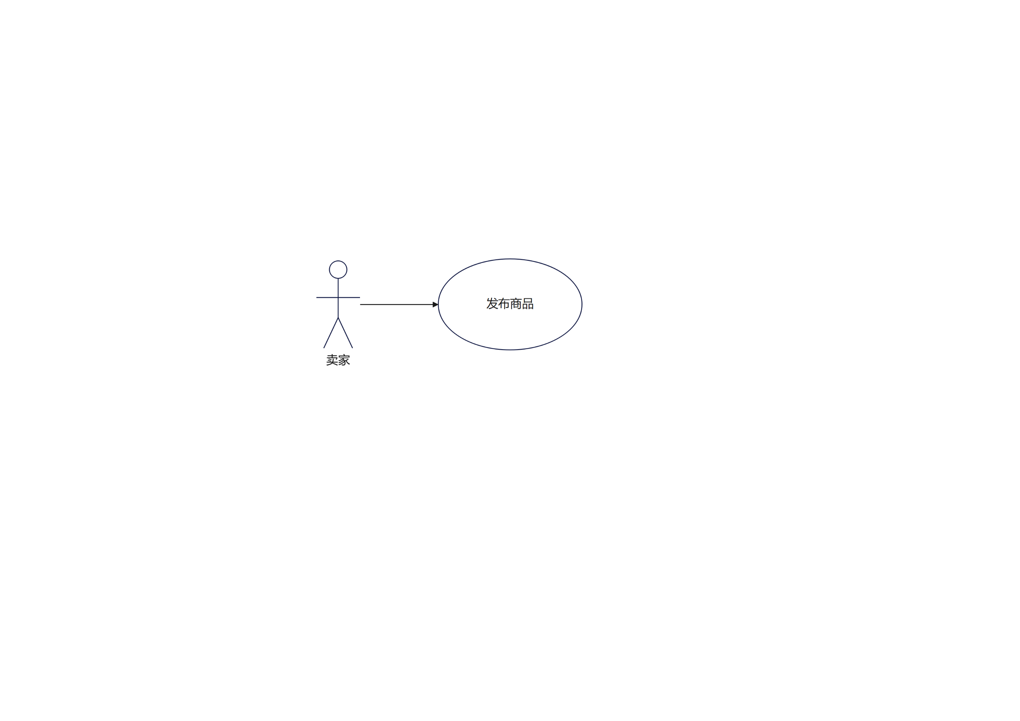
测试用例设计与清单——卖家部分展示
描述项 | 说明
用例名称 | 卖家发布商品
标识符
用例描述 | 卖家在“喵咪美食坊”首页发布一个商品
参与者 | 卖家
优先级 | 高
前置条件 | 卖家已登录 没有发布过商品
后置条件 | 发布过后该功能无法使用
基本操作流程 | 卖家点击发布商品按钮 卖家填写新商品的信息（名称 简介描述 图片 价格 库存） 卖家选择商品的一级类别。 卖家选择商品的二级类别。 系统反馈卖家是否发布成功
可选操作流程
字段列表
非功能需求 | 系统响应时间不能超过60秒
业务规则 | 无
设计约束 | 无

Slide 24

测试用例设计与清单——卖家部分展示
描述项 | 说明
用例名称 | 卖家商品恢复上线
标识符
用例描述 | 卖家恢复商品上线，使商品可购买
参与者 | 卖家、系统
优先级 | 高
前置条件 | 卖家登录“喵咪美食坊”网站 商品存在且被冻结
后置条件 | 恢复后无法发布商品，并且有权冻结和撤下
基本操作流程 | 1卖家登录“喵咪美食坊”网站 2系统显示商品的图片、名称、价格、状态 3卖家点击恢复上线按钮 4系统修改该商品状态为可购买
可选操作流程
字段列表
非功能需求 | 系统响应时间不能超过60秒
业务规则 | 无
设计约束 | 无

Slide 25
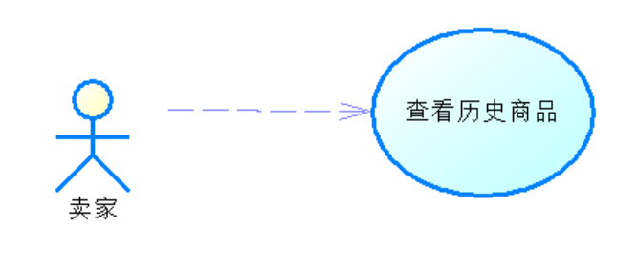
测试用例设计与清单——卖家部分展示
描述项 | 说明
用例名称 | 卖家查看历史商品
标识符
用例描述 | 卖家查看已发布的商品信息，可以进行商品搜索
参与者 | 卖家、系统
优先级 | 高
前置条件 | 卖家登录“喵咪美食坊”网站
后置条件
基本操作流程 | 卖家登录“喵咪美食坊”网站 卖家点击“查看历史商品”按钮 可以在商品框进行搜索 可以在一级标签选择商品进行搜索 系统跳转显示该商品的名称、描述、图片、价格、状态、操作
可选操作流程
字段列表
非功能需求 | 系统响应时间不能超过60秒
业务规则 | 无
设计约束 | 无

Slide 26
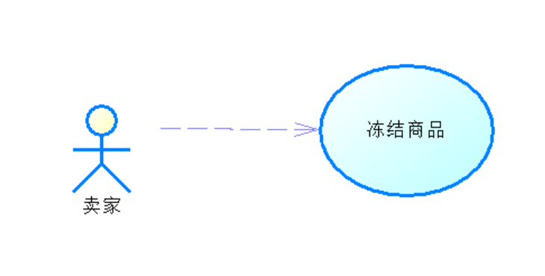
测试用例设计与清单——卖家部分展示
描述项 | 说明
用例名称 | 卖家冻结商品
标识符
用例描述 | 卖家在实施线下交易前，接受订单后商品冻结，直至交易结束，卖家
参与者 | 卖家、系统
优先级 | 高
前置条件 | 商品存在，有买家下订单且未被冻
 | 结卖家点击"冻结商品"按钮
后置条件 | 无
基本操作流程 | 1.卖家登录“喵咪美食坊”网站
 | 2.卖家点击"查看意向订单"按钮
 | 3.系统显示订单的地址、电话、购买人姓名、商品ID、操作
 | 4.卖家点击"接受订单"按钮
 | 5.系统同步修改该商品状态为冻结，跳转至冻结成功提醒页面
可选操作流程
字段列表
业务规则 | 无
设计约束 | 无

Slide 27
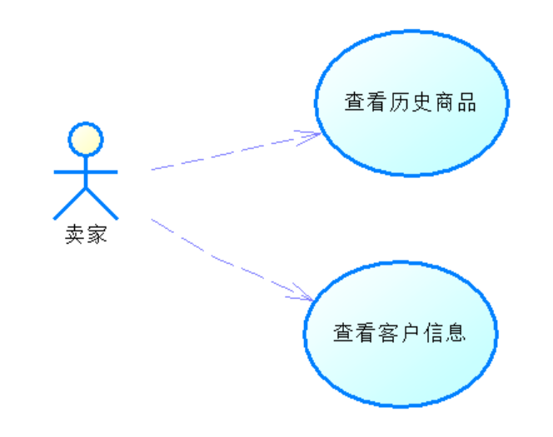
测试用例设计与清单——卖家部分展示
描述项 | 说明
用例名称 | 卖家查看客户信息
标识符
用例描述 | 卖家在后台查看客户预计购买的商品信息与买家所填写的信息
参与者 | 卖家、系统
优先级 | 高
前置条件 | 卖家登录“喵咪美食坊”网站
后置条件 | 无
基本操作流程 | 卖家登录“喵咪美食坊”网站 卖家点击“查看客户信息”按钮 系统显示客户信息界面
可选操作流程
字段列表
非功能需求 | 系统响应时间不能超过60秒
业务规则 | 无
设计约束 | 无

Slide 28

测试用例设计与清单——卖家部分展示
描述项 | 说明
用例名称 | 用户退出登录
标识符
用例描述 | 用户在登录后可以退出登录
参与者 | 买家、卖家
优先级 | 高
前置条件 | 用户已登录
后置条件
基本操作流程 | 用户点击退出登录按钮 系统反馈退出登录成功
可选操作流程
字段列表
非功能需求 | 系统响应时间不能超过60秒
业务规则 | 无
设计约束 | 无

Slide 29
测试用例设计与清单——卖家部分展示
描述项 | 说明
用例名称 | 用户退出登录
标识符
用例描述 | 用户在登录后可以退出登录
参与者 | 买家、卖家
优先级 | 高
前置条件 | 用户已登录
后置条件
基本操作流程 | 用户点击退出登录按钮 系统反馈退出登录成功
可选操作流程
字段列表
非功能需求 | 系统响应时间不能超过60秒
业务规则 | 无
设计约束 | 无

Slide 30
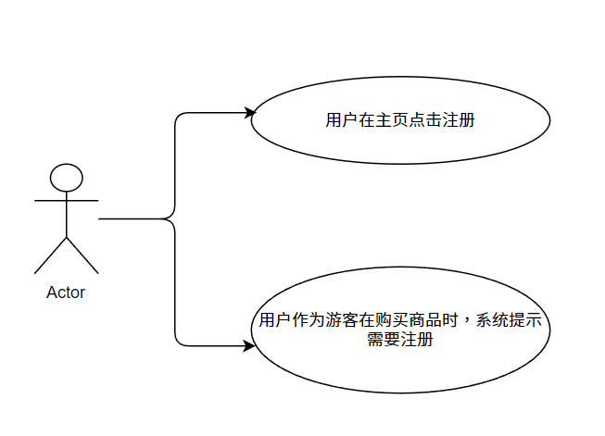
测试用例设计与清单——卖家部分展示
描述项 | 说明
用例名称 | 用户注册
标识符
用例描述 | 用户在购买商品时需要注册
参与者 | 买家、卖家
优先级 | 高
前置条件
后置条件
基本操作流程 | 用户在系统登录页点击注册按钮 用户在注册页面填写相应信息 系统判断填写的内容是否符合规范(用户名是否重复)，若不规范则提示相应问题，填写正确则提示注册成功，并返回登录页
可选操作流程 | 当用户作为游客进入系统并想要下单时，系统检测到当前用户为游客，提示其注册
字段列表
非功能需求 | 系统响应时间不能超过60秒
业务规则 | 无
设计约束 | 无

Slide 31
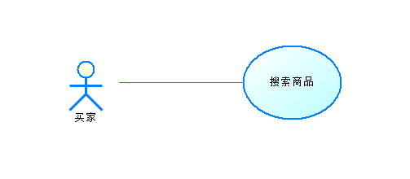
测试用例设计与清单——卖家部分展示
描述项 | 说明
用例名称 | 搜索商品
标识符
用例描述 | 用户在浏览商品时可以搜索
参与者 | 买家
优先级 | 中
前置条件 | 用户已登录
后置条件
基本操作流程 | 用户在系统登录页进行登录 在在线猫粮首页的搜索框填写商品相关信息 点击查找
可选操作流程
字段列表
非功能需求 | 系统响应时间不能超过60秒
业务规则 | 无
设计约束 | 无

Slide 32
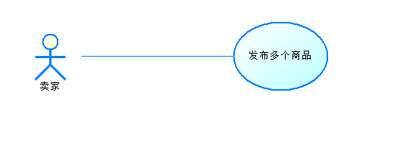
测试用例设计与清单——卖家部分展示
描述项 | 说明
用例名称 | 搜索商品
标识符
用例描述 | 卖家可以发布多个商品
参与者 | 卖家
优先级 | 中
前置条件 | 卖家已登录
后置条件
基本操作流程 | 卖家在系统登录页进行登录 进入发布多个商品页面进 添加商品 发布商品
可选操作流程
字段列表
非功能需求 | 系统响应时间不能超过60秒
业务规则 | 无
设计约束 | 无

Slide 33
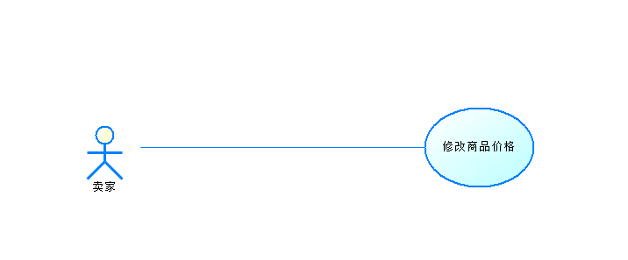
测试用例设计与清单——卖家部分展示
描述项 | 说明
用例名称 | 修改价格
标识符
用例描述 | 卖家可以修改商品价格
参与者 | 卖家
优先级 | 中
前置条件 | 卖家已登录
后置条件
基本操作流程 | 卖家在系统登录页进行登录 进入查看所有商品界面 修改商品价格 修改完成
可选操作流程
字段列表
非功能需求 | 系统响应时间不能超过60秒
业务规则 | 无
设计约束 | 商品价格只能为数字且不能超过十位数

Slide 34
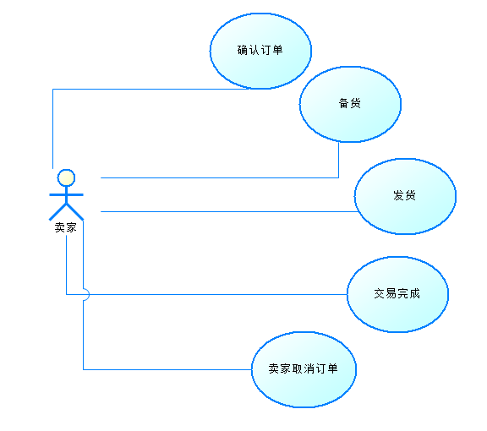
测试用例设计与清单——卖家部分展示
描述项 | 说明
用例名称 | 订单管理
标识符
用例描述 | 允许客户在订单开始发货状态之前取消订单，允许商家在订单交易完成状态之前取消订单。
参与者 | 买家、卖家
优先级 | 高
前置条件 | 买家已经下单，卖家已经收到订单
后置条件 | 订单状态更新
基本操作流程 | 买家下单 卖家接受订单/拒绝订单 卖家备货完成 卖家开始发货 交易完成/交易失败
可选操作流程 | 在开始发货前，买家可以取消订单 在交易完成前，卖家可以取消订单
字段列表
非功能需求 | 系统响应时间不能超过60秒
业务规则 | 无
设计约束

Slide 35
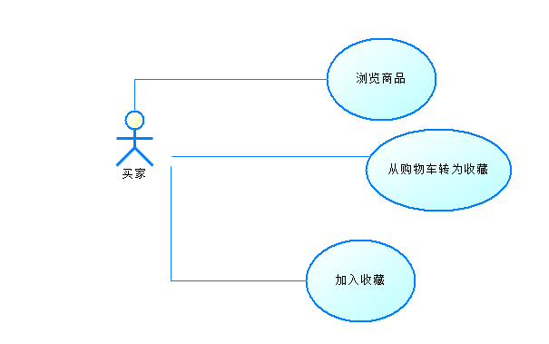
测试用例设计与清单——卖家部分展示
描述项 | 说明
用例名称 | 收藏商品
标识符
用例描述 | 1.买家可以收藏商品 2. 买家可以从购物⻋中选择多件商品转为收藏
参与者 | 买家
优先级 | 高
前置条件 | 买家已经浏览商品
后置条件 | 商品状态更新（加入购物车、加入收藏、下单）
基本操作流程 | 买家浏览商品 买家将商品加入收藏
可选操作流程 | 买家从购物车中选择商品转为收藏
字段列表
非功能需求 | 系统响应时间不能超过60秒
业务规则 | 无
设计约束

Slide 36
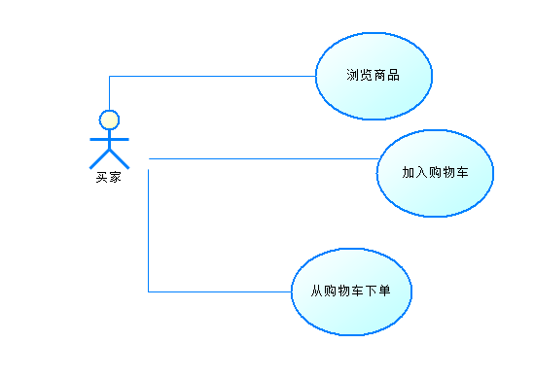
测试用例设计与清单——卖家部分展示
描述项 | 说明
用例名称 | 购物车操作
标识符
用例描述 | 1. 买家可以选择商品进⼊购物⻋ 2. 买家可以从购物⻋中选择多件商品进⾏下单
参与者 | 买家
优先级 | 高
前置条件 | 买家已经浏览商品
后置条件 | 商品状态更新（加入购物车、加入收藏、下单）
基本操作流程 | 买家浏览商品 买家将商品加入购物车 购物车可更改购买商品数量 买家从购物车中选择商品下单
可选操作流程 | 买家从购物车中选择商品转为收藏
字段列表
非功能需求 | 系统响应时间不能超过60秒
业务规则 | 无
设计约束

Slide 37
003
源代码成果概览

Slide 38
提交情况统计
提交者分布
分析每次提交的作者，了解团队成员的贡献程度和合作模式。
提交次数统计
对项目源代码的提交次数进行统计，以了解代码的更新频率和团队的合作情况。
提交内容分类
对每次提交的内容进行分类，如bug修复、新功能开发、文档更新等，以便更好地理解项目的开发进度和方向。

Slide 39
版本控制说明
版本控制工具
版本管理策略
冲突解决机制
介绍项目所使用的版本控制工具，如Git，以及该工具的主要功能和特点。
说明项目的版本管理策略，包括分支管理、标签使用、合并策略等，以确保代码的稳定性和可维护性。
提供解决版本控制中常见的冲突的方法和步骤，以确保团队成员之间的协同工作顺利进行。

Slide 40
代码规范说明
命名规范
规定代码中变量、函数、类等的命名规则，以提高代码的可读性和可维护性。
代码格式化
提供代码的缩进、排版等格式化标准，以确保代码风格的一致性。
注释规范
说明代码中的注释规则，包括注释的位置、内容和格式，以帮助其他开发者更好地理解代码的功能和实现方式。

Slide 41
代码完成情况
完成情况总结
详细描述
我们的项目已经成功实现了基线需求的所有功能点，并且在升级需求中引入了新增功能，如高级搜索和增强的用户体验。这标志着我们从项目概念到实际执行的完整旅程。
VS
在基线版本中，我们实现了用户账户管理、商品浏览、订单处理等核心功能。在升级版本中，我们进一步优化了搜索引擎，增加了商品分类功能，并改善了用户界面设计，使之更加直观和易于操作。我们的代码库遵循严格的编码规范，并通过Git进行版本控制，保证了开发的协同和代码的质量。

Slide 42
代码质量保障
质量情况
代码库结构：项目采用清晰的模块化设计，支持团队的高效协作与功能迭代。
编码规范：严格执行编码标准，注重代码的可读性与维护性。
关键实现：精选几个核心功能模块的代码示例，展示技术实现的精妙之处。
版本控制：运用Git系统管理源代码版本，展示分支策略和合并流程。
团队贡献：通过提交频率和代码量的统计图表，直观反映团队成员的活跃程度和项目发展阶段。
详细描述
代码编写过程中，遵循了公司内部的编码规范和最佳实践，确保了代码的可读性、可维护性和可扩展性。同时，通过代码审查和单元测试，及时发现并修复了潜在的代码质量问题。

Slide 43
004
安装部署文档

Slide 44
数据库部署

Slide 45
测试步骤
测试步骤1：准备测试环境
测试步骤2：验证测试环境是否符合要求
测试步骤3：执行测试用例
测试步骤4：记录测试结果并分析

Slide 46
安装步骤
安装步骤1：下载安装包并解压
安装步骤3：按照提示进行安装
安装步骤2：运行安装程序
安装步骤4：完成安装并重启

Slide 47
部署说明
01
02
04
部署说明1：确定部署环境
部署说明3：执行部署脚本
部署说明4：验证部署结果
部署说明2：配置部署参数
03

Slide 48
005
演示视频

Slide 49
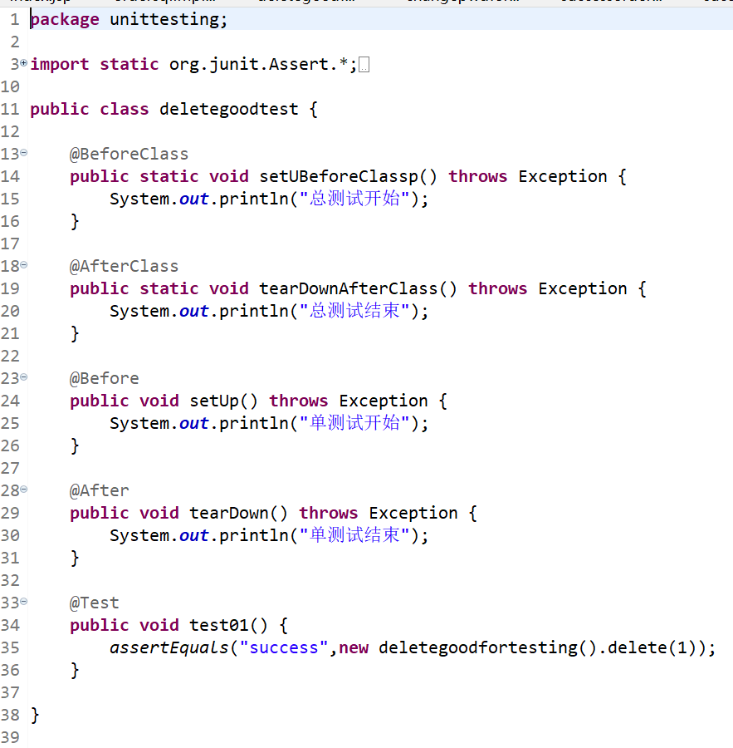
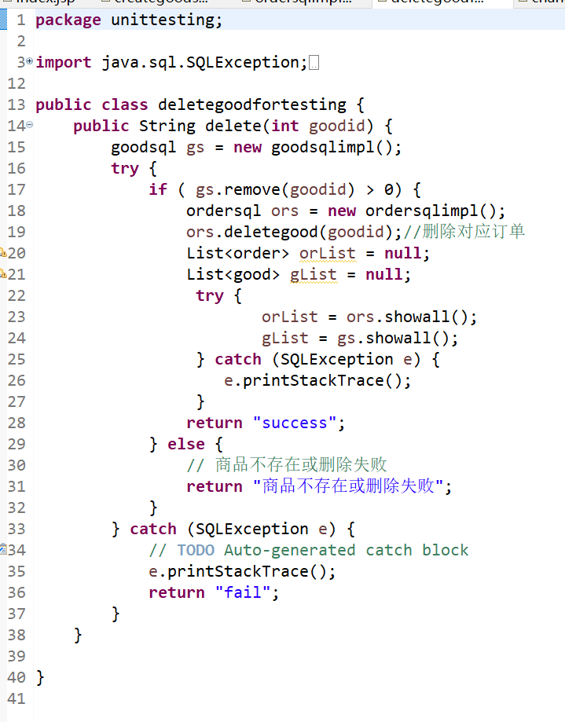
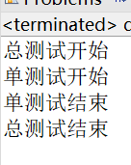
单元测试（删除商品）

Slide 50
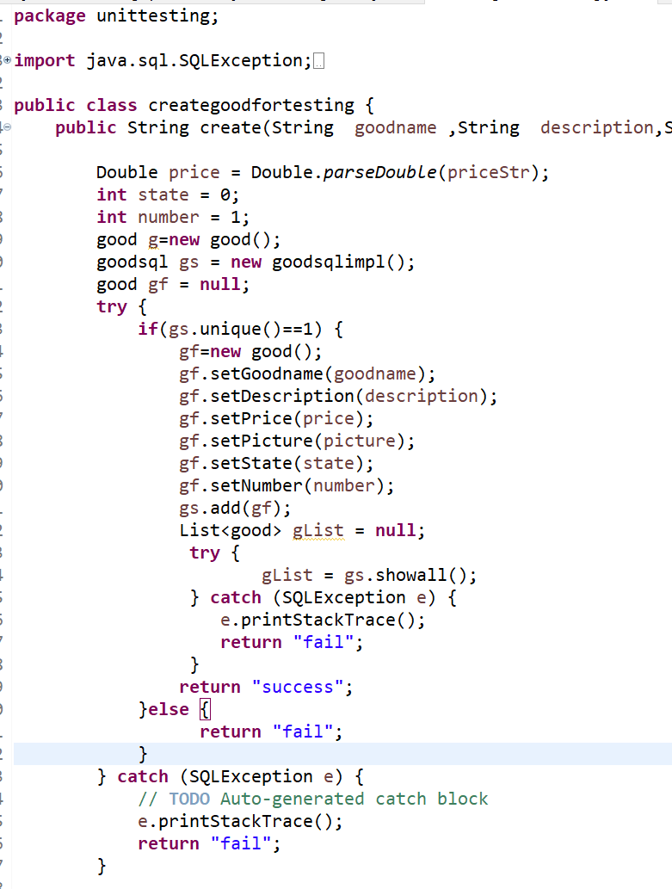
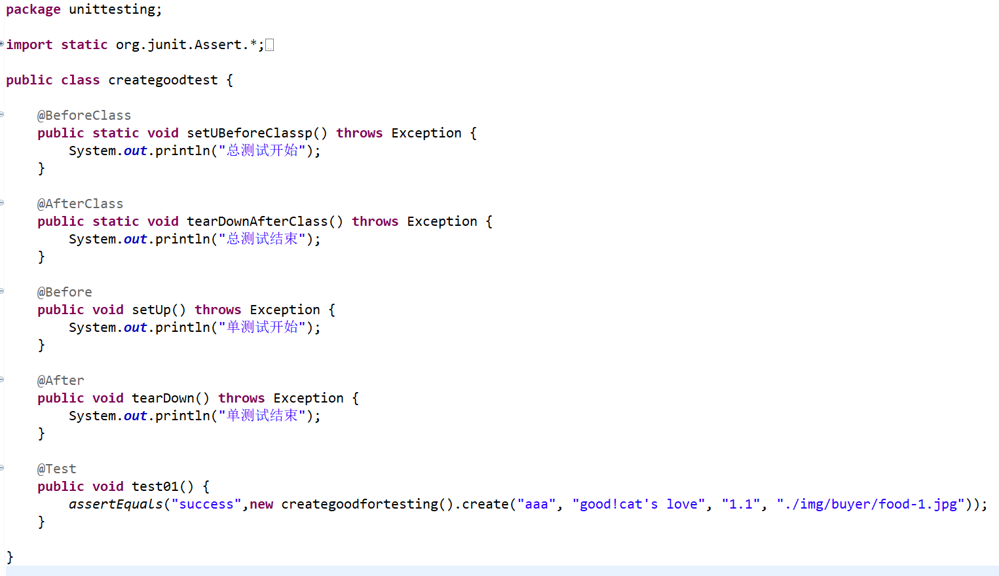
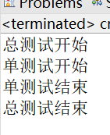
单元测试（创建商品）

Slide 51
单元测试（删除商品）

Slide 52
单元测试（创建商品）

Slide 53

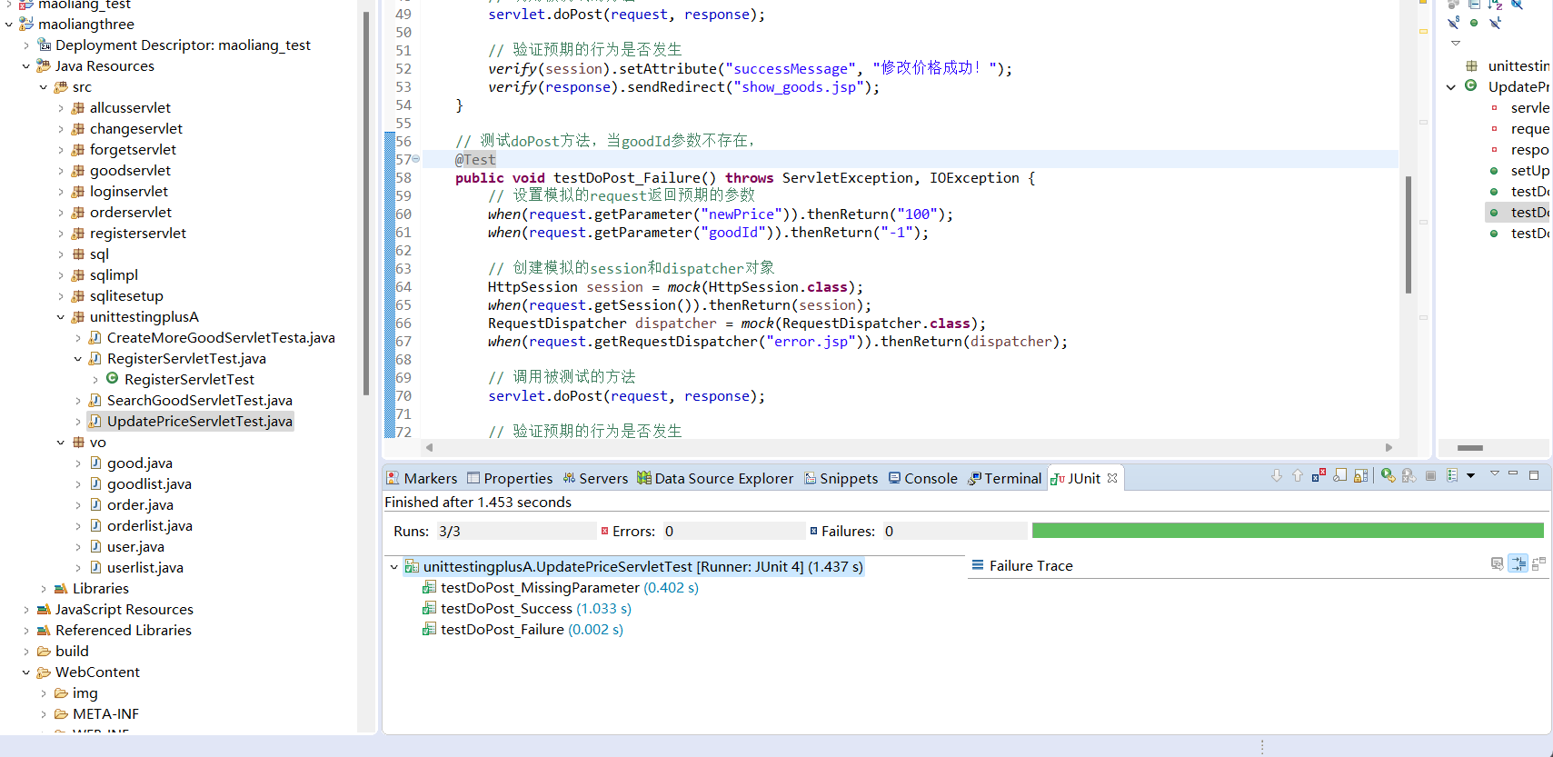
修改价格测试

Slide 54
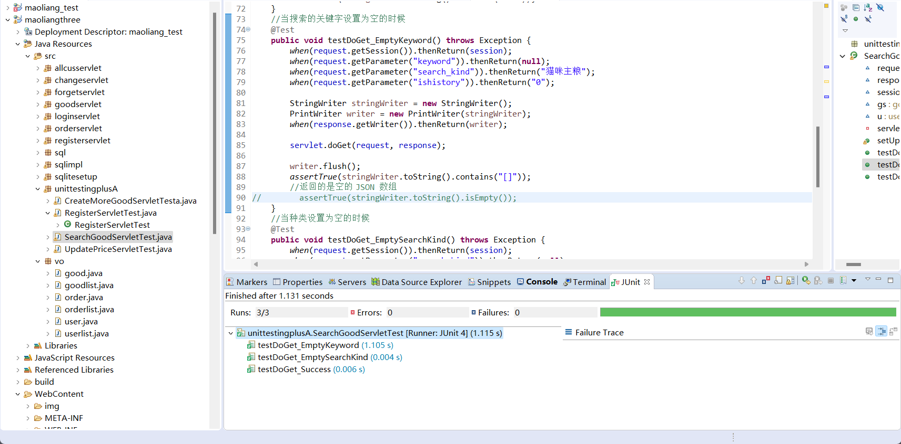
搜索商品测试

Slide 55
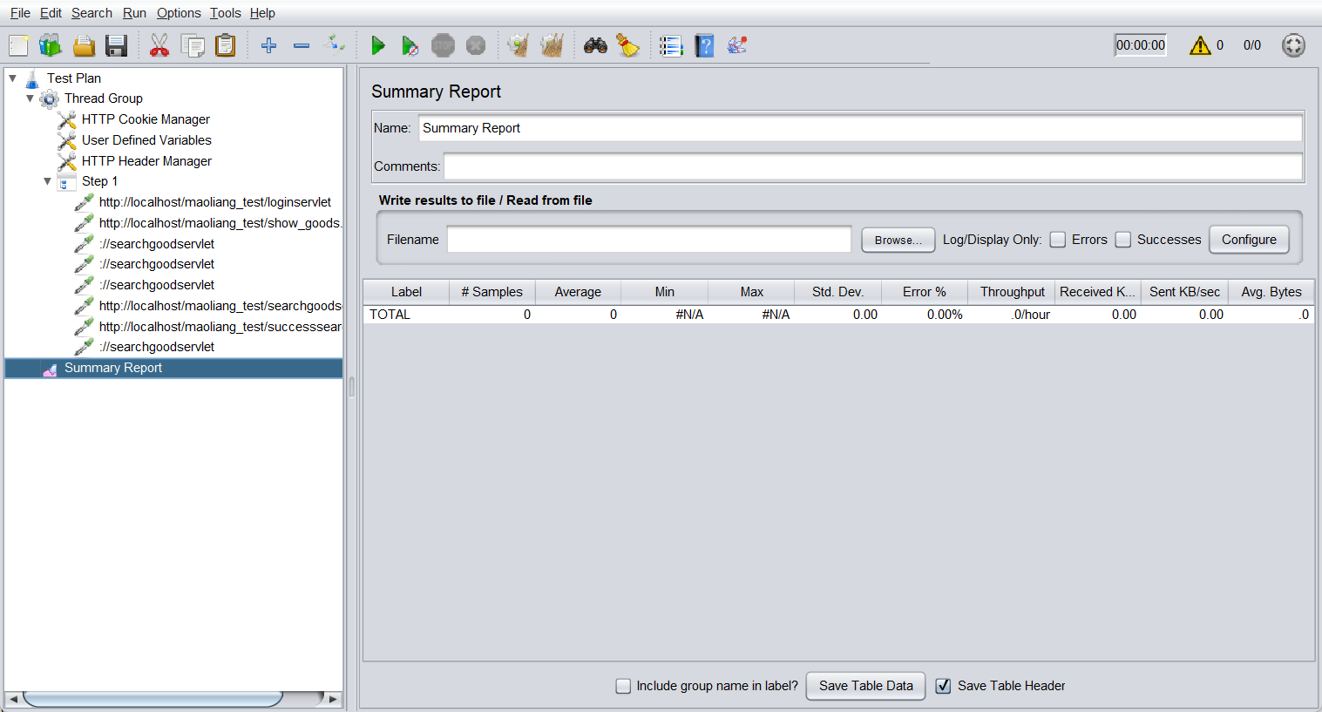
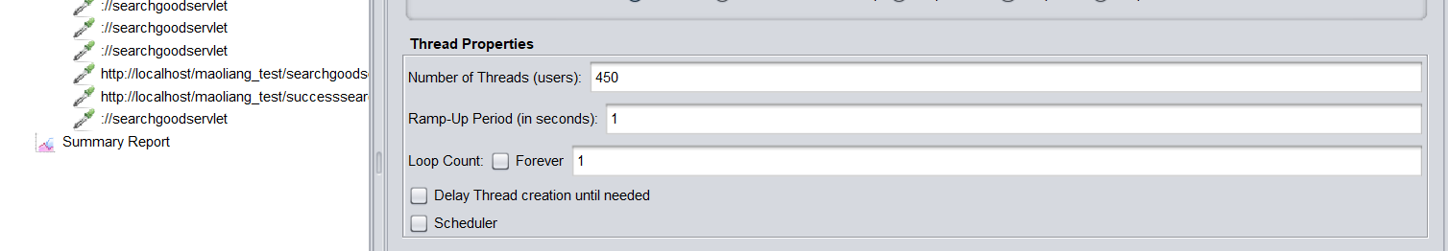
自动化测试

Slide 56
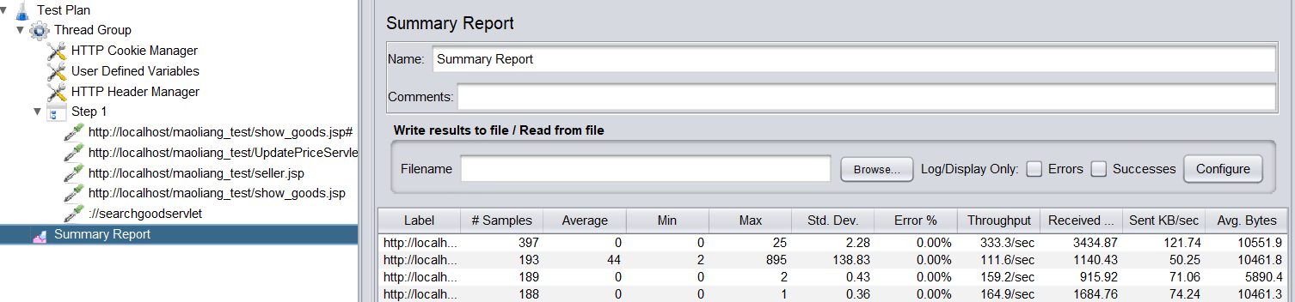
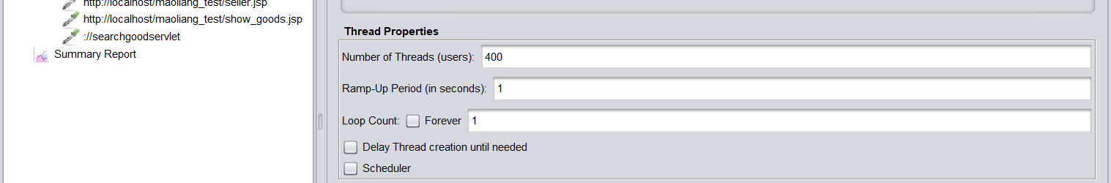
自动化测试

Slide 57
02
未完成工作及达成率

Slide 58
未完成工作内容
需求变更
在项目执行过程中，可能会遇到需求变更的情况，导致部分工作未完成。
技术难题
资源不足
在实现过程中遇到技术难题，导致部分功能无法实现。
由于资源不足，如人力、时间等，导致部分工作无法完成。

Slide 59

达成率计算方法
任务完成数量
统计已完成的任务数量，并将其作为达成率的计算基础。
总任务数量
统计项目总的任务数量，包括已完成和未完成的任务。
达成率计算公式
达成率 = (任务完成数量 / 总任务数量) * 100%。

Slide 60
达成率计算依据
质量评估
在计算达成率时，还需考虑任务完成的质量，确保达成率的准确性。
实际完成情况
根据项目执行过程中的实际完成情况，调整任务清单，并更新达成率。
任务清单
根据项目开始时制定的任务清单，统计每个任务的完成情况。

Slide 61
08
小组成员分工

Slide 62
分工情况说明
系统设计
文档编写
根据需求分析结果，进行系统架构和功能模块设计，制定详细的设计方案。
负责编写项目文档，包括需求文档、设计文档、使用手册等，方便项目管理和后期维护。
需求调研与分析
开发与实现
测试与验收
负责收集用户需求，进行需求调研和分析，为项目提供明确的方向和目标。
依据系统设计方案，进行代码编写、系统集成和测试，确保系统的稳定性和性能。
对系统进行全面测试，确保各项功能符合需求，并协助客户进行项目验收。

Slide 63
工作量统计
需求调研与分析
3人，工作量占比20%
测试与验收
系统设计
3人，工作量占比20%
2人，工作量占比15%
文档编写
开发与实现
2人，工作量占比15%
5人，工作量占比35%

Slide 64
工作质量评估
测试与验收
测试全面、细致，协助客户顺利完成项目验收，评估为优秀。
文档编写
文档内容完整、准确，方便项目管理和后期维护，评估为良好。
开发与实现
系统设计
代码质量高，系统运行稳定，性能良好，评估为优秀。
需求调研与分析
设计方案合理、全面，考虑了系统的扩展性和可维护性，评估为良好。
准确把握客户需求，为项目提供明确方向，评估为优秀。

Slide 65
09
源代码管理

Slide 66
10
maven构建介绍、pom文件介绍

Slide 67
maven构建过程
解析项目依赖关系
编译源代码
打包项目
运行测试
Maven会解析项目中的pom.xml文件，确定项目所依赖的库和插件，并下载所需的依赖库和插件。
Maven会自动编译项目中的Java源代码，并将编译后的class文件输出到target目录下。
Maven可以根据项目类型（如jar、war等）自动打包项目，生成相应的可执行文件或部署包。
Maven可以运行项目中的单元测试和集成测试，确保代码质量。

Slide 68
pom文件解析
项目依赖
pom.xml文件中可以声明项目所依赖的库和插件，Maven会自动下载和管理这些依赖。
项目坐标
pom.xml文件中定义了项目的坐标，包括groupId、artifactId、version等，用于唯一标识一个项目。
项目信息
pom.xml文件中可以包含项目的名称、描述、版本等信息，方便了解项目的基本情况。
项目构建配置
pom.xml文件中可以配置项目的编译、测试、打包等阶段，定义自动化构建流程。

Slide 69
pom文件优势
统一管理
可扩展性
使用pom.xml文件统一管理项目的依赖库和插件，方便团队成员之间的协作。
pom.xml文件中可以配置多个模块，实现多模块项目的构建和管理。
A
B
C
D
自动化构建
版本控制
通过配置pom.xml文件，可以实现自动化编译、打包、测试等构建过程，提高开发效率。
将pom.xml文件纳入版本控制系统（如Git），方便跟踪项目的构建历史和版本信息。

Slide 70

THANKS
感谢观看

